Slide 1

Bernardi Daniel
ESERCITAZIONE 4
Server multiservizio: Socket C con select
Chichifoi Karina
Gjura Endri
Ivan Andrei Daniel
Pizzini Cavagna Hiari

Slide 2
Introduzione
Per il C/S UDP si è considerato unicamente il caso in cui la parola sia preceduta e finisca con uno spazio o una nuova linea.
Viene restituito un intero negativo nel caso di file non trovato oppure il numero di occorrenze eliminate.
Per il C/S TCP invece il Server invia un esito positivo al Client se la directory passata viene aperta correttamente e successivamente il Client si mette in ascolto dei nomi dei file, altrimenti richiede una nuova directory.

Slide 3
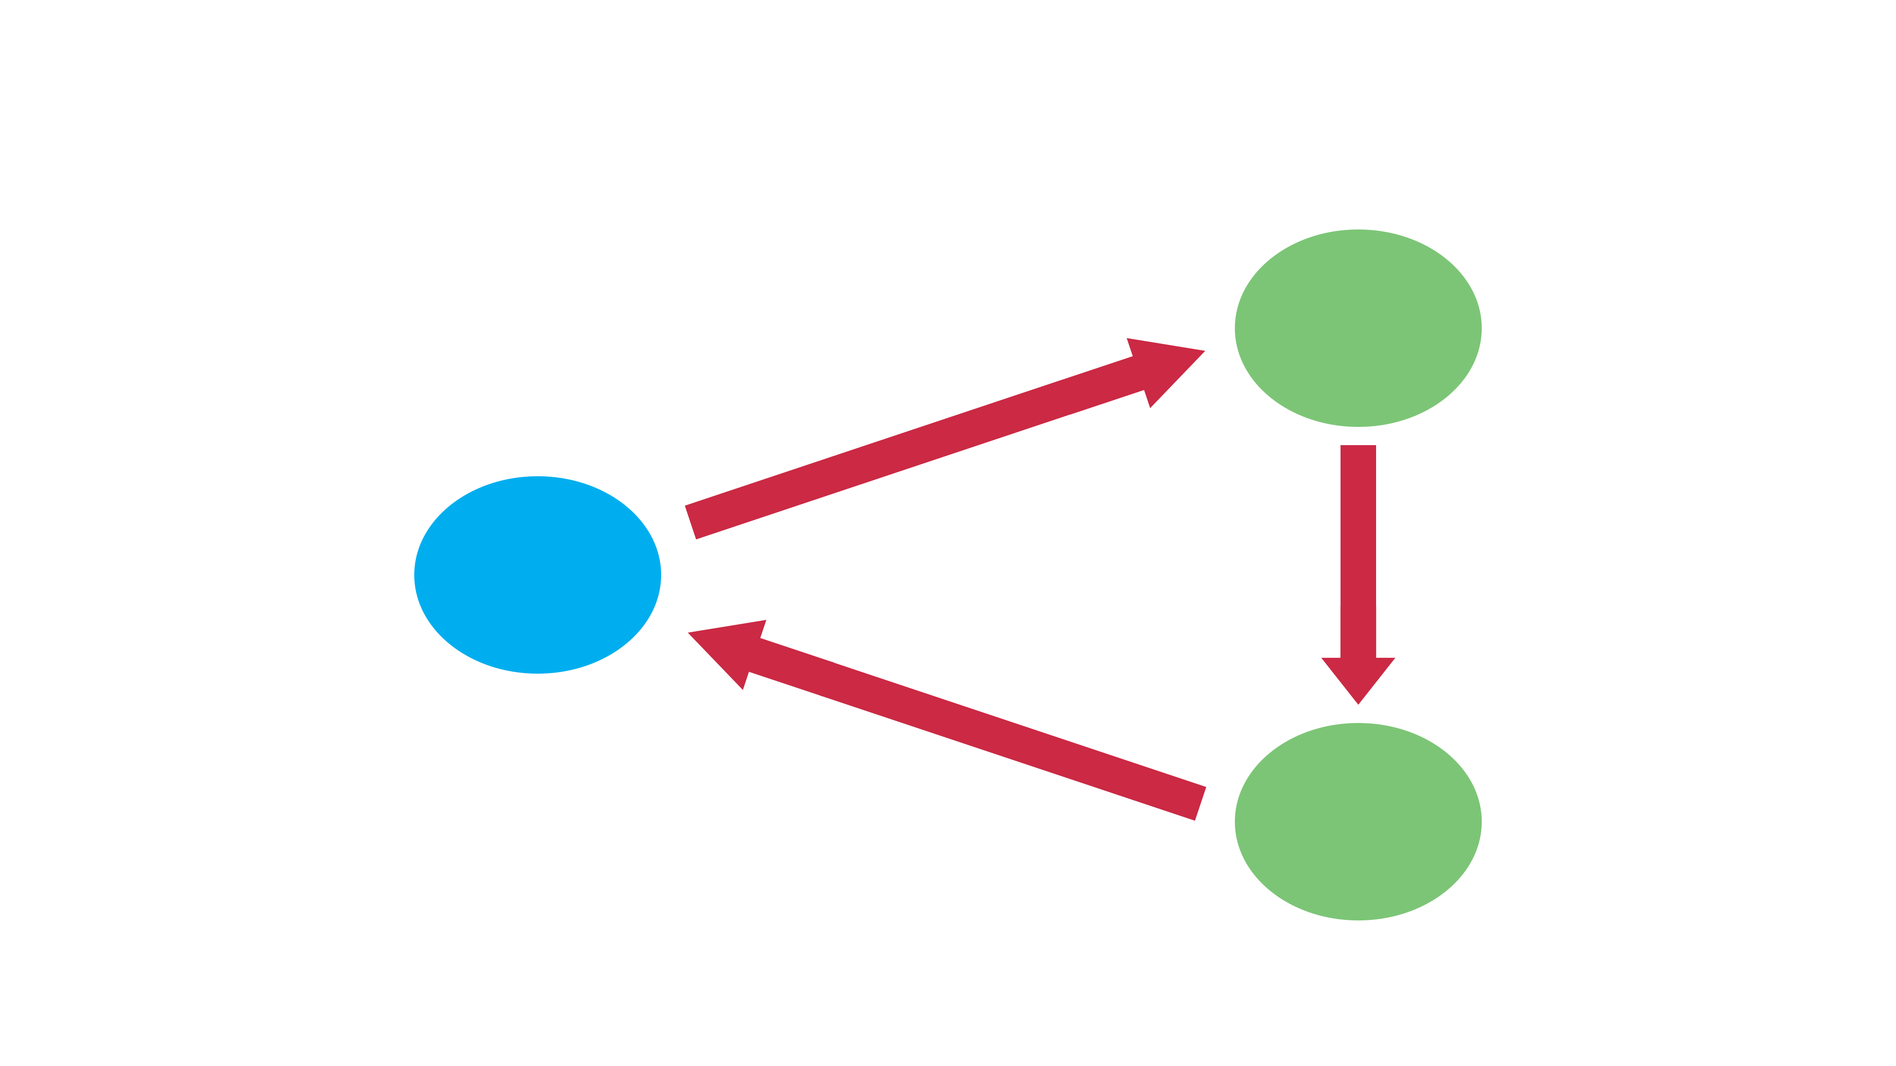
Schema C/S senza connessione (UDP)
Server
NOME FILE E PAROLA DA ELIMINARE
Client
OCCORRENZE ELIMINATE DELLA PAROLA
Apertura file;
eliminazione occorrenze della parola;
salvataggio file.

Slide 4
Algoritmo Server (UDP)
len_word = strlen(request.word);
while ((nread = read(fd_fileUDP_in, &buff, DIM_BUFF)) > 0) {
check_word = 0;
for (i = 0; i < nread; i++) {
j = 0;
if (check_word == 0
&& ((i + len_word) < nread)
&& (buff[i+len_word] == ' ' || buff[i+len_word] == '\n’)) {
while (j < len_word && buff[i + j] == request.word[j]) {
j++;
}
}
if (j != len_word) {
write(fd_fileUDP_out, &(buff[i]), sizeof(char));
}
else {
i += len_word;
ris++;
}
if (buff[i] == ' ' || buff[i] == '\n’) {
check_word = 0;
}
else {
check_word = 1;
}
}
}
Algoritmo di rimozione parola. Andrà a riscrivere su un file d’appoggio, eliminando le occorrenze solo nel caso siano circondate da spazi o da nuove linee

Slide 5
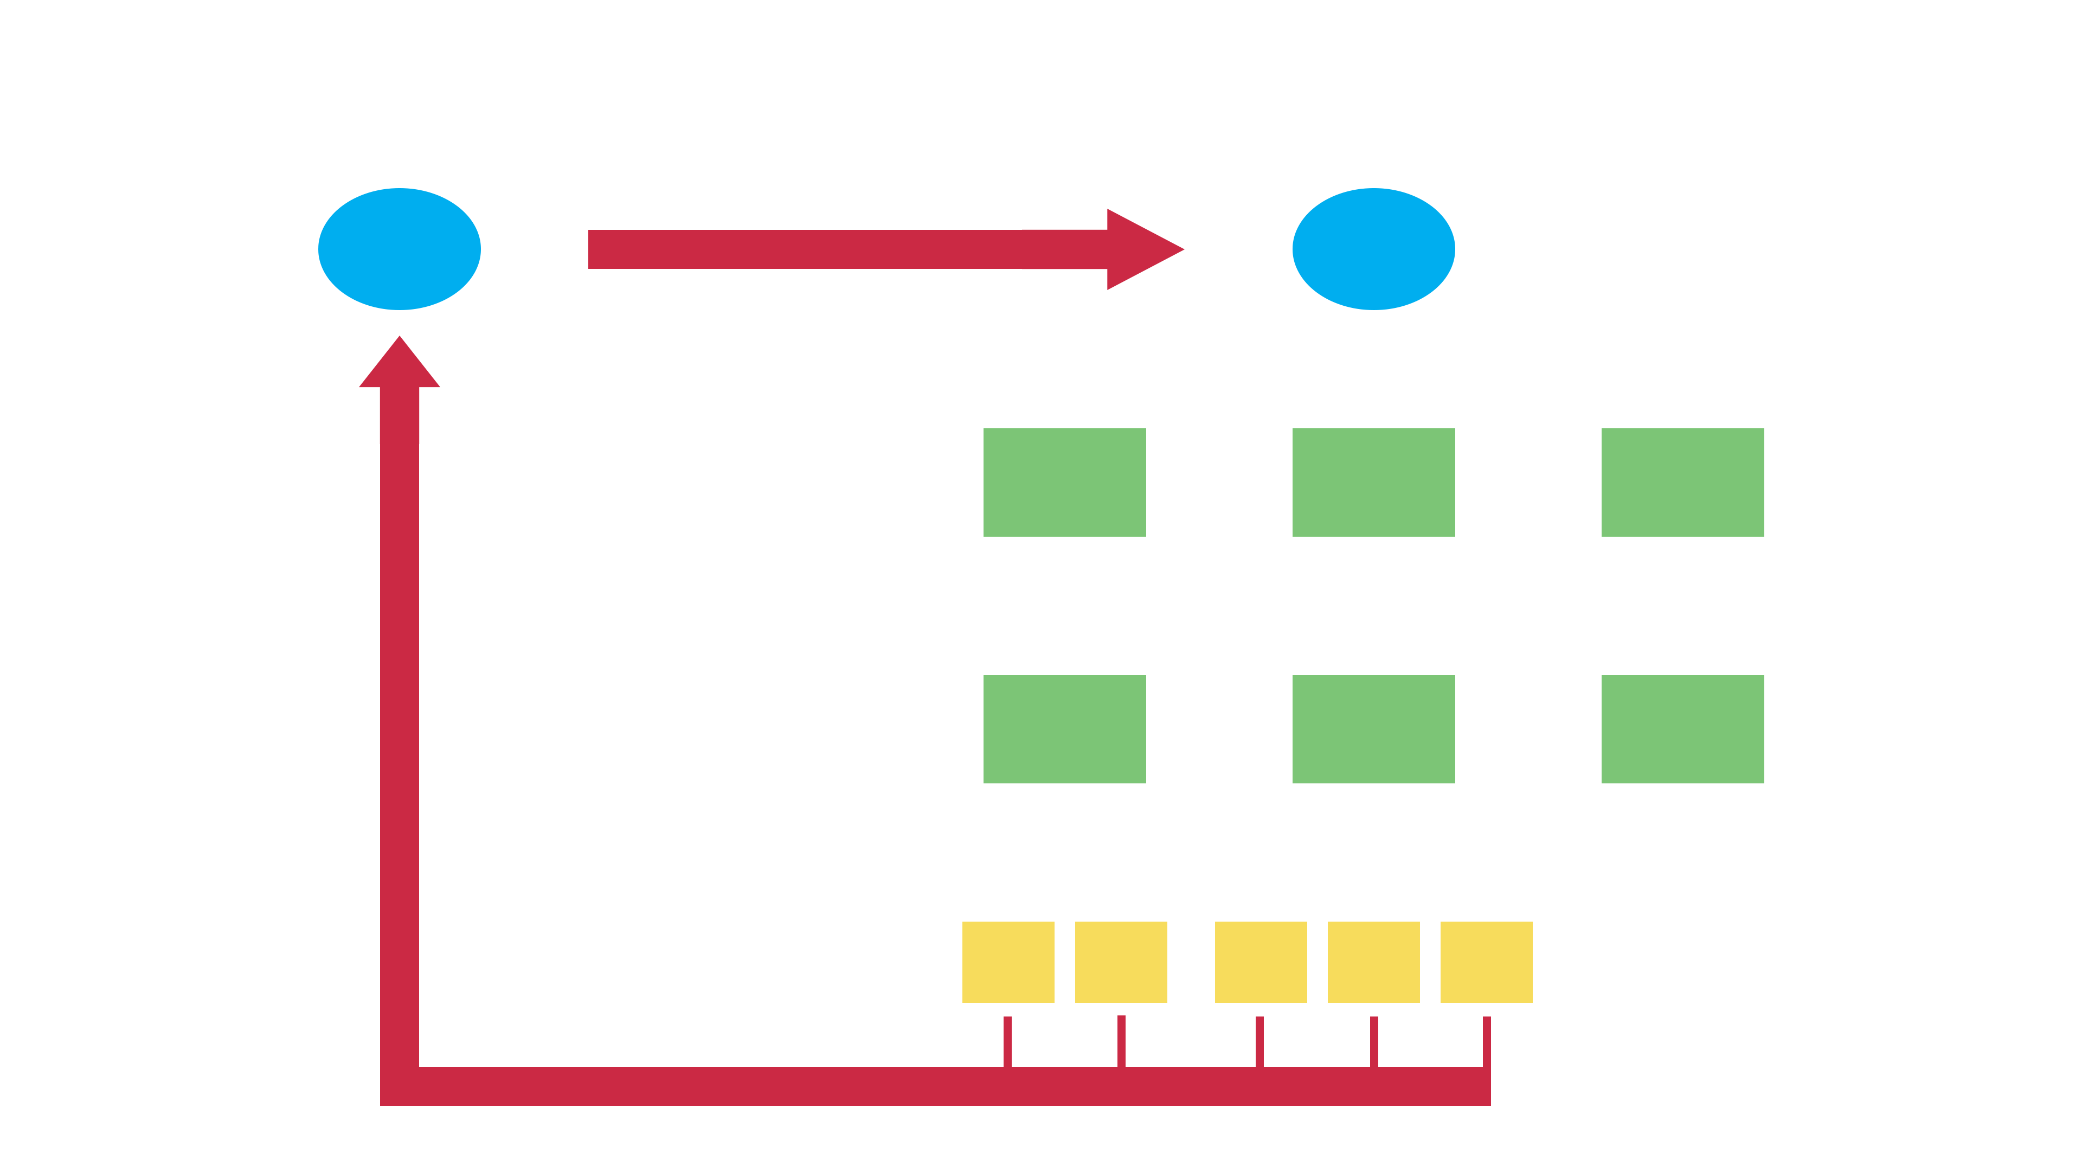
Schema C/S con connessione (TCP)
Client
Directory 2
Server
Directory 1
Directory 2
Directory N
Directory 1
Directory 2
File
DIR
FILE
DIR
FILE
DIR
NOMI DEI DIRETTORI E DEI FILE

Slide 6
Algoritmo Server (TCP) 1
While ((ent = readdir(dir)) != NULL) {
if(ent->d_name[0] == ’.’) {
if (ent->d_name[1] == ’.’) {
if (ent->d_name[2] == '\0’) {
continue;
}
}
if (ent->d_name[1] == '\0’) {
continue;
}
}
strcat(dirBuff, "/");
strcat(dirBuff, ent->d_name);
Il Server legge ciclicamente il contenuto della directory ricevuta dal Client e prepara un buffer contenente il path dei file interni alla directory.

Slide 7
Algoritmo Server (TCP) 2
stat(ent->d_name, &path_stat);
if (S_ISDIR(path_stat.st_mode) == 0) {
if ((tdir = opendir(dirBuff)) != NULL) {
while ((ent = readdir(tdir)) != NULL) {
if (ent->d_name[0] == ’.’) {
if (ent->d_name[1] == ’.’) {
if (ent->d_name[2] == '\0’) {
continue;
}
}
if (ent->d_name[1] == '\0’) {
continue;
}
}
write(connfd, ent->d_name, MAX_LENGTH);
}
}
closedir(tdir);
}
strcpy(dirBuff, dirName);
}
Viene controllato che il file nel buffer sia una directory; se lo è, viene esplorata e viene inviato al Client il nome dei file contenuti al suo interno.

